Slide 1
АНОВО «МОСКОВСКИЙ МЕЖДУНАРОДНЫЙ УНИВЕРСИТЕТ»
ВЫПУСКНАЯ КВАЛИФИКАЦИОННАЯ РАБОТА
по направлению подготовки 38.03.01 Экономика
«Совершенствование системы мотивации труда работников организации (на примере ООО «АТОМ-СЗ»)»
Научный руководитель:
Выполнил:

Slide 2
Введение
Актуальность исследования. Эффективное функционирование организации на рынке зависит от различных экономических ресурсов, среди которых наиболее значимым является человеческий ресурс, т.е. сотрудники предприятия. Задача руководителей состоит в том, чтобы с максимальной отдачей использовать потенциальные и реальные возможности персонала. Эффективная реализация решений руководителя возможна в случае активного участия в этом процессе всего персонала. Активное включение сотрудников в деятельность организации определяется их заинтересованностью в процессе и результате труда. Система эффективного менеджмента строится на использовании мотивационных механизмов, побуждающих сотрудника и весь коллектив к реализации целей и задач организации. Знание структуры и механизмов мотивации необходимо эффективному руководителю для реализации управленческого воздействия. Основой любой мотивации являются потребности.
Целью работы является анализ и совершенствование системы мотивации деятельности в организации (на примере ООО «АТОМ-СЗ»).
Для решения поставленной цели были поставлены следующие задачи:
- изучить теоретические основы системы мотивации персонала организации;
- провести анализ системы мотивации персонала в организации на примере ООО «АТОМ-СЗ»;
- разработать мероприятия по совершенствованию системы мотивации персонала в ООО «АТОМ-СЗ».
Объектом работы является ООО «АТОМ-СЗ».
Предметом работы является система мотивации персонала предприятия.

Slide 3
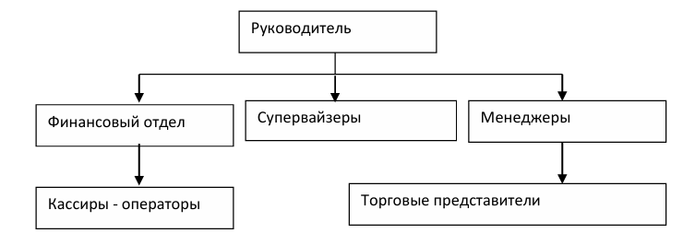
Организационно-экономическая характеристика ООО «АТОМ-СЗ»
Показатели | 2021г. | 2022г. | 2023г. | 2024 г. | Абс. изменение | Отн. изменение, %
1. Выручка от реализации продукции без НДС, тыс. руб. | 34025 | 56573 | 89005 | 97500,5 | 63475,5 | 286,56
2. Численность персонала, чел. | 33 | 50 | 62 | 85 | 52 | 257,58
3. Среднегодовая выработка на 1 работающего, тыс. руб. | 1046, 9 | 1142, 9 | 1447,2 | 1147,1 | 100,2 | 109,57
4. Среднегодовая стоимость ОПФ, тыс. руб. | 32000 | 30600 | 29993 | 32992,3 | 992,3 | 103,10
5. Фондоотдача, руб. | 1,06 | 1,85 | 2,98 | 3,278 | 2,218 | 309,25
6. Фондовооруженность, тыс. руб. | 667 | 612 | 526,2 | 578,82 | -88,18 | 86,78
7. Полная себестоимость реализованной продукции, тыс. руб. | 28047 | 49625 | 65856 | 72441,6 | 44394,6 | 258,29
8. Затраты на 1 руб. реализованной продукции, руб. | 0,82 | 0,88 | 0,74 | 0,814 | -0,006 | 99,27
9. Валовая прибыль, тыс. руб. | 4374 | 4844 | 20211 | 22232,1 | 17858,1 | 508,28
10.Прибыль от продаж, тыс. руб. | 5978 | 6948 | 21754 | 23929,4 | 17951,4 | 400,29
11. Чистая прибыль, тыс. руб. | 3336 | 4172 | 16081 | 17689,1 | 14353,1 | 530,25
12. Рентабельность продаж, % | 17,6 | 12,3 | 24,4 | 26,84 | 9,24 | 152,50
13. Рентабельность основной деятельности, % | 21,3 | 14 | 33 | 36,3 | 15 | 170,42

Slide 4
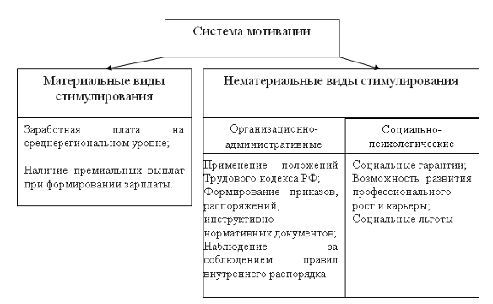
Система мотивации ООО «АТОМ-СЗ»
Наименование | 2023 г. | 2024 г. | Изменение
Обучение | 5,5 | 15,4 | 9,9
Добровольное медицинское страхование работников | 12 | 18 | 6
Учебные отпуска | 30 | 90 | 60
Путевки | 144 | 216 | 72
Всего | 191,5 | 339,4 | 147,9
Таблица - Динамика затрат по стимулированию
трудовой активности, тыс. руб.
Рисунок - Система мотивации ООО «АТОМ-СЗ»

Slide 5
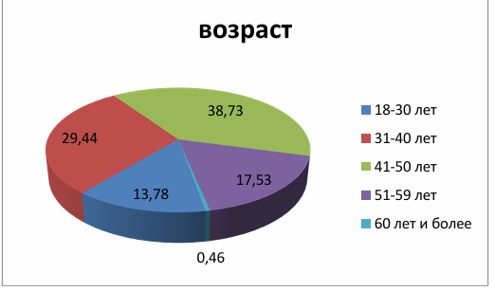
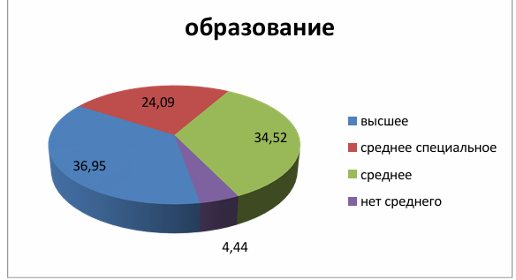
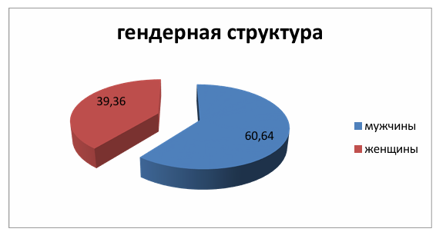
Анализ кадрового состава ООО «АТОМ-СЗ»
Рисунок – Структура персонала по возрасту
в среднем за 5 лет
Рисунок – Структура персонала по
Образованию в среднем за 5 лет
Рисунок – Гендерная структура
персонала ООО «АТОМ-СЗ»

Slide 6
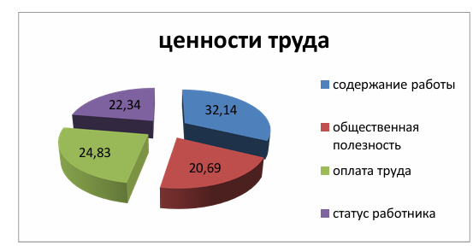
Система мотивации ООО «АТОМ-СЗ»
Положительный | Отрицательный
Конкурентоспособность предприятия | Оплата труда не зависит от экономического положения, от трудовых усилий
Оплата труда зависит от образования, проф. подготовки и опыта работы | Оплата труда не побуждает персонал эффективно работать
Удовлетворенность в целом своей жизнью | Оплата труда дирекции ИТР и основной массы работников несправедлива по отношению к их трудовому вкладу
Организация труда на предприятии | Нет уверенности в завтрашнем дне
Положение дел на предприятии | Плохое отношение работников к условиям труда
Оплата труда руководителей среднего звена справедлива по отношению к их трудовому вкладу | Низкая продуктивность труда
Рисунок – Структура рангов ценностей
труда персонала ООО «АТОМ-СЗ»
Таблица - Положительные и отрицательные стороны
удовлетворенности по значимости

Slide 7
Мероприятия
1. Совершенствовать систему оплаты труда;
2. Разработать набор социальных пакетов для персонала организации;
3. При наборе кандидатов на вакантные должности использовать индивидуальную карту мотиваторов потенциальных сотрудников;
4. Создать в организации систему предупреждения конфликтных ситуаций.

Slide 8
Схема начисления заработной платы по категориям работников
Должность | Базовый оклад | Премия от прибыли, % | Процент к окладу за выслугу лет (каждый год), %
Директор | 50 000 | 5 (год) | 0,2
Финансовый директор | 48 000 | 5 (год) | 0,2
Главный бухгалтер | 46 000 | 4 (год) | 0,2
Кассиры-операционисты | 40 000 | 0,5 (год) | 0,2
Менеджеры по продажам | 42 000 | 1 ( за месяц) | 0,2
Старший менеджер по работе с клиентами | 44 000 | 1 ( за месяц) | 0,2
Супервайзеры | 46 000 | 1 (за месяц) | 0,2
Торговые представитель | 40 000 | 1 (за месяц) | 0,2
Мерчендайзеры | 38 000 | 1 (за месяц) | 0,2
Водители-экспедиторы | 42 000 | 1 (за месяц) | 0,2

Slide 9
Социальные пакеты для сотрудников ООО «АТОМ-СЗ»
Пакет №1 | Пакет №2 | Пакет №3
Добровольное медицинское страхование - работнику, проработавшему в организации более 5 лет, предоставляется полис добровольного медицинского страхования на сумму 5 000 руб. в год, которую он может использовать на определенные медицинские услуги. | Оплата посещения фитнес-клуба - организация предлагает два вида: организация покупает абонемент на сумму 4 000 руб. в год в определенном фитнес- клубе, или выплата этой суммы работнику для того что бы он мог заниматься в любом другом фитнес-клубе, но при этом если для покупки абонемента этой суммы не хватает, то сотрудник самостоятельно оплачивает разницу. | Оплата обучения, дополнительного образования сотрудников отработавших в организации от двух лет, как полная оплата обучения работодателем, так и частичная, в пределах 5 000 руб., либо беспроцентное кредитование работника на ту же сумму, на образовательные цели.
Компенсация услуг сотовой связи - организация оплачивает безлимитную корпоративную сотовую связь на сумму 1 000 руб. в месяц, выбирая оператора на свое усмотрение. | Оплата обедов - организация выплачивает сотруднику сумму в размере 1 000 руб. один раз в месяц. | Оплата времени болезни - организация предоставляет работникам возможность отсутствовать до недели в год по причине болезни, без предоставления им больничного листа работодателю с сохранением оклада.
Оплата дополнительных выходных - организация предоставляет один оплачиваемый день в месяц - так называемый личный или детский день с сохранением оклада. | Оплата дополнительных выходных - организация предоставляет один оплачиваемый день в месяц - так называемый личный или детский день с сохранением оклада. | Оплата дополнительных выходных организация предоставляет один оплачиваемый день в месяц - так называемый личный или детский день с сохранением оклада.
16 000 руб. | 14 000 руб. | 14000 руб.

Slide 10
Экономический эффект от предложенных мероприятий
Показатели | 2024 | Прогноз | Отклонения, тыс. руб.
Выручка, тыс.руб. | 97500,5 | 146250, 75 | 48750,3
Себестоимость, тыс.руб. | 72441,6 | 108662, 4 | 36220,8
Валовая прибыль, тыс.руб. | 22232,1 | 37558,3 5 | 15326,3
Чистая прибыль | 17689,1 | 26533,6 5 | 8844,55
Экономический эффект |  |  | 12529,45

Slide 11
Спасибо за внимание!

